Slide 1



EVALUASI KESESUAIAN LAHAN UNTUK TANAMAN PALAWIJA PADA LAHAN KERING
DI KECAMATAN GEROKGAK
KABUPATEN BULELENG PROVINSI BALI
SKRIPSI
Oleh
MEI ESRA LESTARI
1706541093
KOSENTRASI ILMU TANAH DAN LINGKUNGAN PROGRAM STUDI AGROEKOTEKNOLOGI
FAKULTAS PERTANIAN UNIVERSITAS UDAYANA DENPASAR
2021

Slide 2
POKOK BAHASAN
PENDAHULUAN
METODE
PENELITIAN
HASIL dan
PEMBAHASAN
KESIMPULAN dan
SARAN
Latar Belakang
Lokasi Penelitian
Kelas Kesesuaian Lahan
Kesimpulan
Rumusan Masalah
Alat dan Bahan
Fator Pembatas
Saran
Tujuan Penelitian
Metode Penelitian
Arahan Pengelolaan Lahan
Manfaat Penelitian

Slide 3




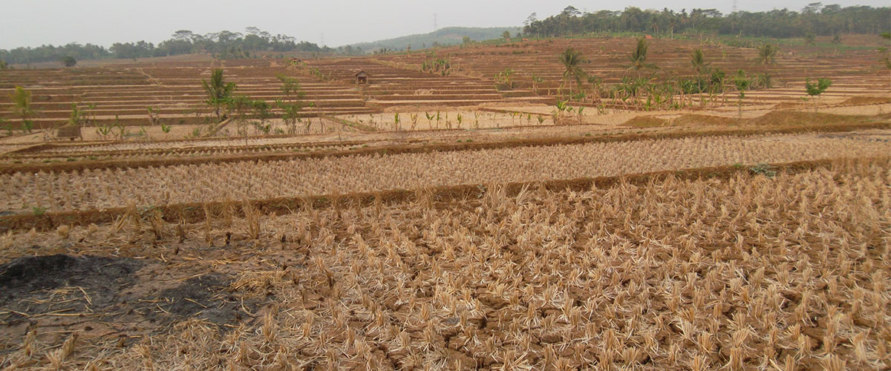

LATAR BELAKANG
Wilayah Kecamatan Gerokgak mempunyai luas wilayah 35.662 Ha atau 26,11 % dari luas wilayah Buleleng. Penggunaan lahannya sebagian besar didominasi oleh Hutan Negara ( 25.840 Ha); lahan kering/tegalan (7.556 Ha); lahan perkebunan (1.374 Ha); lahan sawah (683 Ha) dan penggunaan lainya (254 ha)
LAHAN KERING DAN TANAMAN PALAWIJA
Peningkatan pada banyaknya jumblah penduduk , membuat kebutuhan akan lahan untuk di alih fungsikan semakin meningkat secara terus menerus. Sehingga, pemanfaatan Lahan Kering merupakan suatu perencanaan yang sangat layak untuk di kembangkan. Penanaman tanaman palawiija di lahan kering sangat sesuai dengan syarat tumbuh tanaman palawija itu sendiri , sehingga produksi pada tanaman palawija dapat di optimalisasi dan mampu berproduksi secara maksimal.

Slide 4

RUMUSAN MASALAH
Bagaimanakah kelas kesesuaian lahan untuk tanaman palawija di Kecamatan Gerokgak?
Apa saja yang menjadi faktor pembatas pada tanaman palawija di lahan kering Kecamatan Gerokgak?
Bagaimanakah arahan pengelolaan lahan untuk tanaman palawija di lahan kering Kecamatan Gerokgak?

Slide 5
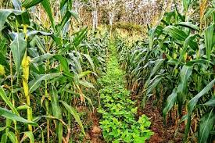
TUJUAN PENELITIAN
Mengetahui kelas kesesuaian lahan untuk beberapa tanaman palawija di Kecamatan Gerokgak
Mengetahui faktor pembatas untuk beberapa tanaman palawija di Kecamatan Gerokgak.
Membuat arahan pengelolaan lahan untuk tanaman palawija di lahan kering Kecamatan Gerokgak

Slide 6
MANFAAT PENELITIAN
Manfaat secara akademis
Manfaat secara praktis
Yaitu diharapkan dapat digunakan sebagai tambahan refrensi dalam mata kuliah kesesuaian lahan yang dimana bisa di jadikan acuan pembelajaran kedepannya untuk mendapatkan informasi mengenai wilayah Kecamatan Gerokgak, Kabupaten Buleleng Provinsi Bali dalam pengelolaan lahan kering nya.
Yaitu diharapkan dapat digunakan Sebagai arahan pengelolaan lahan untuk tanaman palawija di lahan kering Kecamatan Gerokgak

Slide 7

METODE PENELITIAN
Lokasi
Penelitian
Tahap
Pelaksanaan
Alat & Bahan

Slide 8
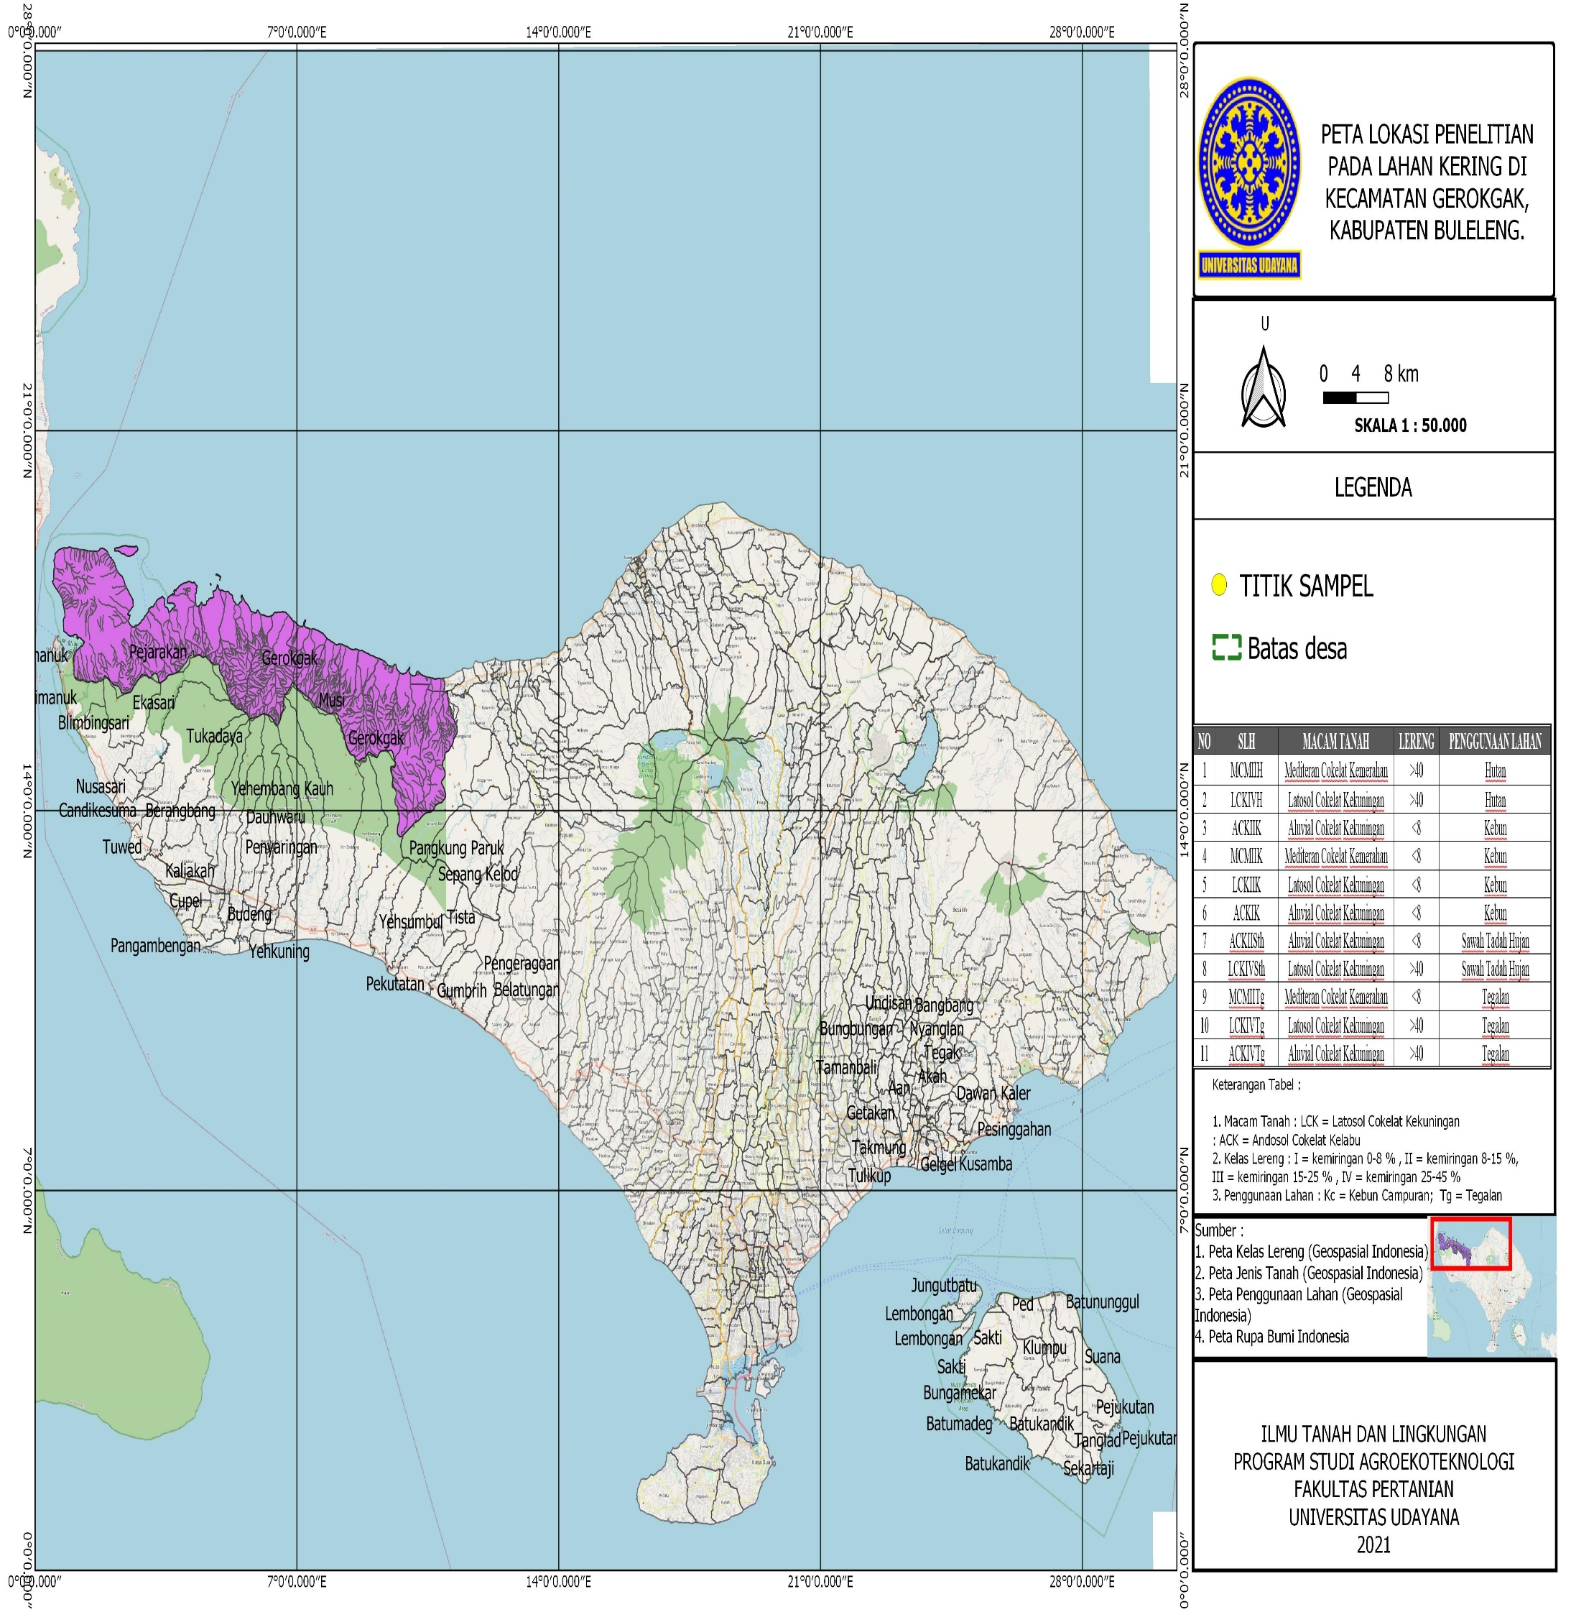

Lokasi Penelitian
Lokasi penelitian dilaksanakan di Kecamatan Gerokgak. pada bulan Desember 2020 - Februari 2021
Kecamatan Gerokgak, secara administrasi terdiri dari empat belas desa dengan luas wilayah 87,586 km2, Batas wilayah laut Bali di sebelah Utara, Kecamatan Seririt di sebelah Timur, Kabupaten Jembrana di sebelah Selatan, dan selat Bali di sebelah Barat.
Secara geografis Kecamatan Gerokgak terletak pada posisi 8°07’37,61’’ – 8°11’58,20’’ LS dan 114°37’04,12’’ – 114°40’27,97’’ BT (BPS Kab. Buleleng, 2018).
Wilayah dengan kemiringan tanah (0-40%) seluas 12,292ha. , dengan ketinggian ±50 mdpl, dan curah hujan per tahun : 1318 mm/th, suhu rata-rata 27 – 35 ⁰C.

Slide 9

Bahan
peta penggunaan lahan, peta lereng dan peta jenis tanah daerah penelitian. 1: 50 . 000
Sampel tanah yang diambil dari masing-masing unit lahan (SLH)
Bahan kimia untuk analisis tanah di laboratorium

Slide 10



Alat
Laptop Toshiba Satelite C55-B5300
Pisau
dan
Ring Sampel
Alat Tulis
dan
Kertas Label
Software QGIS
3 . 16
Bor Tanah

Slide 11
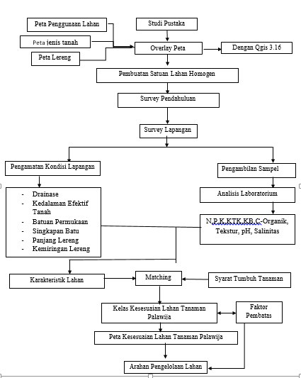
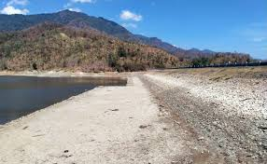
Bagan Alir Penelitian

Slide 12
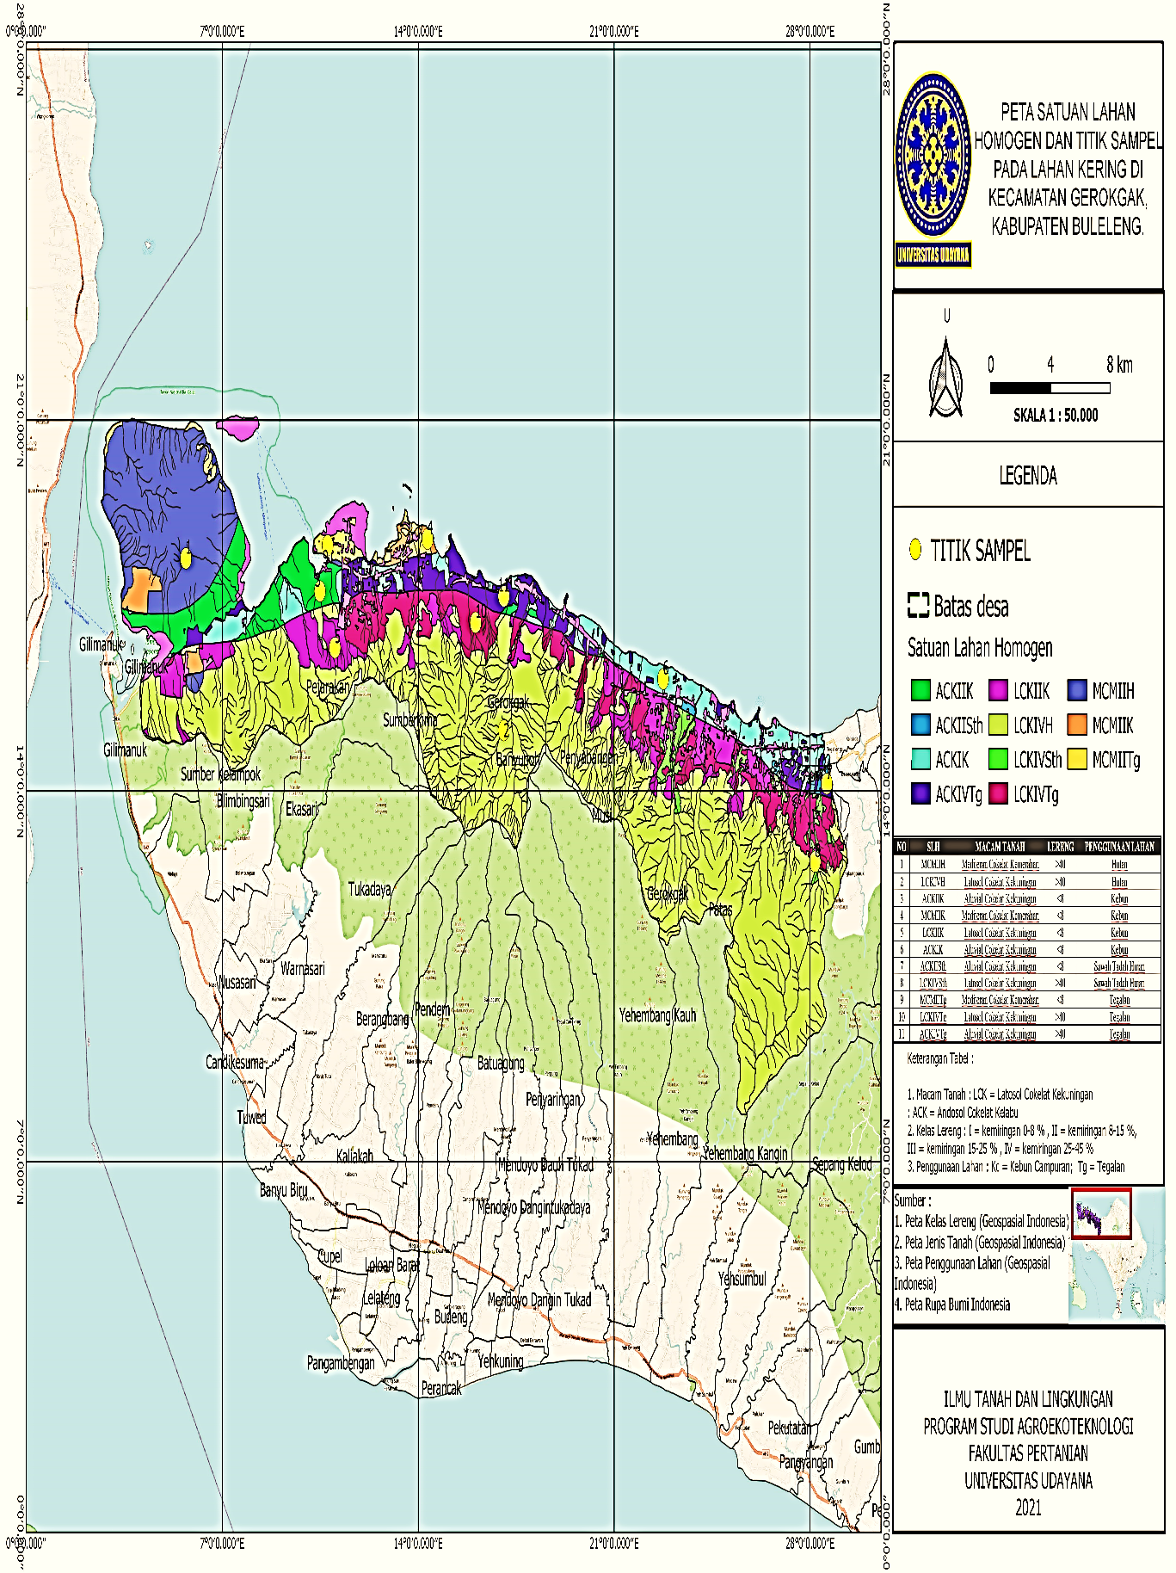
Metode Penelitian
Penelitian menggunakan metode survei dengan satuan lahan homogen, penentuan sampel tanah pengamatan dilakukan secara purposive sampling yaitu pengambilan sample dilakukan pada setiap satuan lahan homogen. karakteristik lahan meliputi kedalaman tanah, penyiapan lahan, bahaya banjir, bahaya erosi dan uji tanah yang dianalisis di Laboratorium Fakultas Pertanian Universitas Udayana dengan sifat kimia dan fisik yang
ditetapkan yaitu N, P, K, KTK, salinitas. Penilaian kesesuaian
KB, C-Organik, dan lahan menggunakan
petunjuk teknis evaluasi lahan ritung et al, (2011) dengan cara matching antara karakteristik lahan dan syarat tumbuh tanaman yang dievaluasi.

Slide 13


Hasil dan Pembahasan
Kualitas dan Karakteristik Lahan
Tabel 4 . 1
Data Kualitas/ Karakteristik Lahan Daerah Penelitian
No | Satuan Lahan Homogen | Ketersedian Air |  |  |  |  | Toksisitas (xc)
 |  | Temperatur | Curah Hujan | Bulan Kering | Kelembaban | Drainase
 |  | (tc) | (wa1) | (wa2) | (wa3) | (oa) | Salinitas
 |  | (°C) | (mm/thn) | (bulan) | (%) |  | (mmhos/cm)
1 | 2 | 3 | 4 | 5 | 6 | 7 | 8
1 | MCMIIH | 27.65 | 1318 | 4 | 80 | Baik | 0.29
2 | LCKIVH | 27.45 | 1318 | 4 | 80 | Baik | 0.19
3 | ACKIIK | 26.68 | 1318 | 4 | 80 | Baik | 0.21
4 | MCMIIK | 25.36 | 1318 | 4 | 80 | Baik | 1.39
5 | LCKIIK | 26.94 | 1318 | 4 | 80 | Baik | 0.22
6 | ACKIK | 27.55 | 1318 | 4 | 80 | Baik | 0.22
7 | ACKIISth | 26.44 | 1318 | 4 | 80 | Baik | 0.27
8 | LCKIVSth | 26.48 | 1318 | 4 | 80 | Baik | 0.54
9 | MCMIITg | 25.12 | 1318 | 4 | 80 | Baik | 1.22
10 | LCKIVTg | 26.16 | 1318 | 4 | 80 | Baik | 0.71
11 | ACKIVTg | 25.15 | 1318 | 4 | 80 | Baik | 0.3

Slide 14
Hasil dan Pembahasan
Kualitas dan Karakteristik Lahan
Tabel 4 . 1
Data Kualitas/ Karakteristik Lahan Daerah Penelitian
No | Satuan Lahan Homogen | Media Perakaran (rc) |  |  | Retensi Hara (nr)
 |  | Tekstur | Bahan Kasar | Kedalaman Tanah
 |  |  |  |  | KTK | KB | pH H2O | C-Organik
 |  | (rc1) | (rc2) | (rc3) | (nr1) | (nr2) | (nr3) | (nr4)
 |  |  | (%) | (cm) | (me/100 g) | (%) |  | (%)
 |  | 9 | 10 | 11 | 12 | 13 | 14 | 15
1 | MCMIIH | Lempung berpasir | 10 | 90 | 48,827(ST) | 104,110(ST) | 7,5(N) | 3,745(S)
2 | LCKIVH | Lempung | 10 | 86 | 22,729(S) | 194,175(ST) | 6,8(N) | 1,483(SR)
3 | ACKIIK | Lempung berdebu | 2 | 90 | 37,273(T) | 75,294(ST) | 7,0(N) | 3,683(S)
4 | MCMIIK | Lempung berpasir | 3 | 36 | 45,854(ST) | 105,26(ST) | 7,7(AA) | 3,684(S)
5 | LCKIIK | Lempung berdebu | 3 | 38 | 34,221(T) | 67,532(T) | 7,1(N) | 3,731(S)
6 | ACKIK | Lempung berdebu | 2 | 45 | 36.615(T) | 51,46(T) | 7,1(N) | 2,876(R)
7 | ACKIISth | Lempung berdebu | 3 | 40 | 43,267(ST) | 106,534(ST) | 7,1(N) | 2,921(R)
8 | LCKIVSth | Lempung berdebu | 11 | 38 | 40,797(ST) | 154,349(ST) | 7,74(AA) | 3,724(S)
9 | MCMIITg | Lempung berpasir | 2 | 30 | 28,797(T) | 14,599(SR) | 8(AA) | 4,226(S)
10 | LCKIVTg | Lempung berdebu | 10 | 26 | 39,054(T) | 214,687(ST) | 7,5(AA) | 2,964(R)
11 | ACKIVTg | Lempung | 11 | 35 | 29,264(T) | 113,043(ST) | 7,17(N) | 2,848(R)

Slide 15
Hasil dan Pembahasan
Kualitas dan Karakteristik Lahan
Tabel 4 . 1
Data Kualitas/ Karakteristik Lahan Daerah Penelitian
No | Satuan Lahan Homogen | Hara Tersedia(na) |  |  | Bahaya Erosi (eh) |  | Bahaya Banjir(fh) |  | Batuan Permukaan | Singkapan Batuan
 |  | N-total | P-Tersedia | K-Tersedia |  |  | Tinggi | Lama
 |  |  |  |  | Lereng | Bahaya Erosi
 |  | na1 | na2 | na3 | eh1 | eh2 | fh1 | fh2 | lp1 |  | lp2
 |  | (%) | ppm | ppm | (%) |  | (cm) | (hari) | (%) |  | (%)
 |  | 16 | 17 | 18 | 19 | 20 | 21 | 22 | 23 |  | 24
1 | MCMIIH | 0,125(R) | 7,398 (SR) | 7.39(5) | 40 | Ringan | - | ­- | 7 |  | 4
2 | LCKIVH | 0,046(SR) | 54,073 (ST) | 54.07(1) | 40 | Ringan | ­- | ­- | 7 |  | 4
3 | ACKIIK | 0,123(R) | 19,176 (S) | 19.17(3) | 8 | Ringan | ­- | ­- | 3 |  | 2
4 | MCMIIK | 0,1(R) | 338,021 (ST) | 338.02(1) | 15 | Ringan | ­- | ­- | 5 |  | 3
5 | LCKIIK | 0,124(R) | 11,654 (R) | 11.65(4) | 15 | Ringan | ­- | ­- | 5 |  | 3
6 | ACKIK | 0,06 (SR) | 34,848 (T) | 34.84(2) | 9 | Ringan | ­- | ­- | 4 |  | 2
7 | ACKIISth | 0,076(SR) | 13,306 (R) | 13.30(4) | 15 | Ringan | ­- | ­- | 5 |  | 3
8 | LCKIVSth | 0,078(SR) | 32,591 (T) | 32.59(2) | 40 | Ringan | ­- | ­- | 7 |  | 4
9 | MCMIITg | 0,051(SR) | 246,741 (ST) | 246.7(1) | 7 | Ringan | ­- | ­- | 3 |  | 2
10 | LCKIVTg | 0,154(R) | 8,094 (SR) | 8.09 (5) | 42 | Ringan | ­- | ­- | 10 |  | 8
11 | ACKIVTg | 0,089(SR) | 28,094 (T) | 28.09(2) | 40 | Ringan | ­- | ­- | 7 |  | 4

Slide 16

Hasil dan Pembahasan
Kualitas dan Karakteristik Lahan
Temperatur ( tc)
Temperatur ( tc) daerah penelitian adalah 25-27.65 ºC. Berdasarkan penilaian kesesuaian lahan, pada semua SLH tergolong S1 (sangat sesuai) untuk tanaman kacang tanah dan sorgum dan untuk tanaman jagung tergolong S1 (sangat sesuai) sampai S2 (cukup sesuai). Tanaman kedelai tergolong S2 (cukup sesuai) untuk semua SLH.
Barat berkisar 25 –

Slide 17
Hasil dan Pembahasan
Kualitas dan Karakteristik Lahan
Ketersediaan Air ( wa)
Ketersediaan air (wa) ditentukan oleh karakteristik curah hujan , bulan kering dan kelembaban udara.
Daerah penelitian memiliki curah hujan tahunan 1.318 mm/ tahun. Penilaian kesesuaian lahan berdasarkan karakteristik curah hujan tergolong S1 (sangat sesuai) untuk tanaman kacang tanah dan sorgum. sedangkan untuk tanaman jagung dan tanaman kedelai tergolong S2 (cukup sesuai).
Curah Hujan
Bulan Kering dan Kelembaban
Daerah penelitian memiliki kelembaban udara 80% dan lama bulan kering 4 bulan
Penilaian kesesuaian lahan berdasarkan karakteristik bulan kering tergolong S1 (sangat sesuai) untuk semua komuditi. Penilaian kesesuaian lahan berdasarkan karakteristik kelembaban tergolong S1 (sangat sesuai) untuk tanaman Kacang Tanah, kedelai, dan jagung. sementara tergolong S2 (cukup sesuai) untuk tanaman sorgum

Slide 18
Hasil dan Pembahasan
Kualitas dan Karakteristik Lahan
Ketersediaan Oksigen ( oa)
Ketersediaan oksigen ditentukan oleh faktor drainase tanah . Hasil pengamatan di lapangan yaitu menunjukkan kondisi drainase 11 SLH pada daerah penelitian termasuk dalam kelas baik.
Penilaian kesesuaian lahan karakteristik drainase untuk seluruh tanaman tergolong S1 (sangat sesuai)

Slide 19

Hasil dan Pembahasan
Kualitas dan Karakteristik Lahan
Media Perakaran ( rc)
Kualitas | media | perakaran | perhubungan
dengan tekstur tanah, bahan kedalaman efektif tanah. |  |  | kasar, dan
Tekstur Tanah
Berdasarkan hasil analisis sampel tanah di
laboratorium, tekstur tanah yaitu lempung, lempung berdebu dan lempung berpasir.
Penilaian kesesuaian lahan berdasarkan karakteristik tekstur semua tergolong S1 (sangat sesuai) sampai S2 (cukup sesuai)

Slide 20
Hasil dan Pembahasan
Kualitas dan Karakteristik Lahan
Media Perakaran ( rc)
Bahan kasar di daerah penelitian ditemukan adanya bahan kasar. Persentase bahan kasar tersebut termasuk sedikit (2-11%) menurut buku petunjuk teknis (Ritung et al., 2011).
Bahan Kasar
Kualitas lahan berdasarkan karakteristik kedalaman efektif tanah pada daerah penelitian berkisar dari 40 – 90 cm.
Kedalaman Efektif
Penilaian kesesuaian lahan berdasarkan karakteristik bahan kasar untuk seluruh tanaman tergolong S1 (sangat sesuai). Penilaian kesesuaian berdasarkan karakteristik kedalaman efektif tanah untuk tanaman sorgum, kedelai, dan jagung tergolong S1 (sangat sesuai) sampai S2 (cukup sesuai) sementara untuk tanaman kacang tanah tergolong S1 (sangat sesuai) sampai S3 (sesuai marginal).

Slide 21
Hasil dan Pembahasan
Kualitas dan Karakteristik Lahan
Retensi Hara ( nr)
Retensi hara ditentukan oleh KTK ( kapasitas tukar kation), KB ( Kejenuhan Basa), derajat kemasaman tanah ( p H), dan C- organik.
KTK
( kapasitas tukar kation)
KTK tanah dari 11 SLH yaitu tergolong tinggi dengan interval 28.79 – 39.05 me/100g sampai dengan sangat tinggi dengan interval 40.79 – 48.82 me/100g.
Penilaian kesesuaian lahan berdasarkan karakteristik KTK untuk seluruh tanaman tergolong S1 (sangat sesuai).
KB ( Kejenuhan Basa)
Kejenuhan basa pada 11 SLH tergolong tinggi hingga sangat tinggi dengan interval 51.46%–214.68%.
Penilaian kesesuaian lahan berdasarkan karakteristik kejenuhan basa untuk seluruh tanaman tergolong S1 (sangat sesuai) kecuali pada SLH MCMIITg tergolong S3 (sesuai marginal) untuk semua komuditi.

Slide 22

Hasil dan Pembahasan
Kualitas dan Karakteristik Lahan
Retensi Hara ( nr)
Pada daerah penelitian pH antara 6.8 (Netral)–8.0 (Agak Alkalis).
Kemasaman tanah ( p H)
Penilaian kesesuaian lahan berdasarkan karakteristik pH untuk tanaman sorgum tergolong S1 (sangat sesuai), untuk tanaman kedelai tergolong S1 sampai S3 (sesuai marginal). Sementara untuk tanaman jagung dan kacang tanah tergolong S1 (sangat sesuai) sampai S2 (cukup sesuai)
C-organik pada daerah penelitian berdasarkan hasil analisis di Laboratorium adalah 1.48% - 4,22%.
C- Organik
Penilaian kesuaian lahan berdasarkan karakteristik C-organik tergolong S1(sangat sesuai) untuk semua komuditi

Slide 23
Hasil dan Pembahasan
Kualitas dan Karakteristik Lahan
Kualitas ketersediaan hara ditentukan oleh N-Total, P-Tersedia dan K-Tersedia.
Ketersediaan Hara ( na)
Kandungan N-total pada daerah penelitian berada pada kriteria sangat rendah sampai rendah dengan interval 0,154%- 0,046%.
N- Total
Penilaian kesesuaian lahan berdasarkan karakteristik N- total untuk tanaman seluruh komuditi tergolong S2 (cukup sesuai) sampai S3 (sesuai marginal)
Kandungan P-tersedia berkisar antara 7,398mg/100 g tanah (sangat rendah) – 338,021 mg/100 g tanah (sangat tinggi).
P -Tersedia
Penilaian kesesuaian lahan berdasarkan karakteristik P-Tersedia untuk seluruh tanaman tergolong tergolong S1 (sangat sesuai) sampai S3 (sesuai marginal).

Slide 24
Hasil dan Pembahasan
Kualitas dan Karakteristik Lahan
Ketersediaan Hara ( na)
Kandungan K-tersedia pada semua SLH berkisar antara 116.58 mg/100 g – 472.92 mg/100 g tergolong sangat tinggi.
K -Tersedia
Penilaian kesesuaian lahan berdasarkan karakteristik K-Tersedia untuk seluruh tanaman tergolong S1 (sangat sesuai)

Slide 25
Hasil dan Pembahasan
Kualitas dan Karakteristik Lahan
Toksisitas ( xc)
Kualitas lahan t ingkat toksisitas ditentukan oleh ni la i salinitas atau kadar garam tanah.
Berdasarkan hasil analisis Salinitas pada daerah penelitian tergolong rendah sampai sangat rendah berkisar antara 0,19 mmhos/cm – 1,39 mmhos/cm.
Salinitas
Penilaian kesesuaian lahan berdasarkan karakteristik salinitas untuk seluruh tanaman tergolong S1 (sangat sesuai).

Slide 26
Hasil dan Pembahasan
Kualitas dan Karakteristik Lahan
Bahaya erosi pada daerah penelitian ditentukan oleh faktor Pendekatan untuk memprediksi tingkat bahaya erosi yang relative lebih mudah dilakukan yaitu dengan memperhatikan permukaan tanah yang hilang, dibandingkan dengan tanah yang tidak tererosi yang bisa dicirikan oleh masih adanya horizon A.
(Ritung et,al.,2011).
Bahaya Erosi ( eh)
Penilaian kesesuaian lahan berdasarkan karakteristik Bahaya erosi untuk seluruh tanaman tergolong
S3 (sesuai marginal) untuk seluruh tanaman.
Lereng
Berdasarkan hasil pengamatan di lapangan di daerah penelitian kelas lereng berkisar 7% - 42%.
Penilaian kesesuaian lahan berdasarkan karakteristik lereng untuk untuk seluruh tanaman (kacang tanah, jagung, kedelai, dan sorgum) tergolong S2 (cukup sesuai) sampai N (tidak sesuai)

Slide 27
Hasil dan Pembahasan
Kualitas dan Karakteristik Lahan
Bahaya Banjir ( fh)
Kualitas bahaya banjir ditentukan oleh karakteristik tinggi genangan dan lama genangan air.
Berdasarkan hasil pengamatan di lapangan tidak ditemukan adanya bahaya banjir pada daerah penelitian. Penilaian ksesuaian lahan berdasarkan karakteristik bahaya banjir untuk seluruh tanaman tergolong S 1 ( sangat sesuai).

Slide 28
Hasil dan Pembahasan
Kualitas dan Karakteristik Lahan
Penyiapan Lahan ( lp)
Kualitas penyiapan lahan dalam penetuan karakteristik lahan ditentukan oleh persentasi batuan dipermukaan dan s ingkapan batuan.
Berdasarkan hasil pengamatan di lapangan, presentase singkapan batuan berkisar antara 2 – 8 % dan batuan pemukaan berkisar antara 3 – 10 %.
Penilaian kesesuaian lahan berdasarkan karakteristik presentase batuan permukaan tanaman tergolong S1 (sangat sesuai) sampai tergolong S2 (cukup sesuai) dan Penilaian kesesuaian lahan berdasarkan karakteristik presentase singkapan batuan di permukaan untuk seluruh tanaman tergolong S1(sangat sesuai) sampai S2 (cukup sesuai).

Slide 29
Hasil dan Pembahasan
Kesesuaian Lahan Aktual dan Potensial
Berdasarkan hasil matching (pencocokan) antara karakteristik lahan dengan persyaratan tumbuh tanaman yang dievaluasi, maka dapat diketahui kelas kesesuaian lahan aktualnya. Lalu penaikan kelas kesesuaian lahan ke potensial didasarkan pada asumsi mudah tidaknya di lakukan perbaikan terhadap faktor pembatasnya, maka dapat ditentukan kelas kesesuaian lahan potensial.

Slide 30
Hasil dan Pembahasan
No | SLH | JAGUNG
 |  | Aktual | USAHA PERBAIKAN | Potensial
1 | MCMIIH | N(eh1) | Pembuatan terasering, Penanaman sejajar kontur. | S3 (na2,eh2)
2 | LCKIVH | N(eh1) | Pembuatan terasering, Penanaman sejajar kontur. | S3 (na2,eh2)
3 | ACKIIK | S3(eh2) | Pembuatan terasering, Penanaman sejajar kontur. | S1
4 | MCMIIK | S3(eh1, eh2) | Penanaman sejajar kontur, Pembuatan terasering. | S2 ( rc1,rc3,wa1,na1)
5 | LCKIIK | S3(eh1,eh2,na2) | Pembuatan terasering, Penanaman sejajar kontur, pupuk SP36 dan TSP. | S1
6 | ACKIK | S3 (na1,eh1,eh2) | Pemberian pupuk bahan organik dan pupuk urea, Pembuatan terasering, Penanaman sejajar kontur. | S2 (tc,wa1, rc3)
7 | ACKIISth | S3 (na1,na2,eh1,eh2) | Pemberian pupuk bahan organik dan pupuk urea, pupuk sp36 dan tsp, pembuatan terasering, penanaman sejajar kontur. | S2 (rc3,wa1)
8 | LCKIVSth | N(eh1) | Pembuatan terasering, Penanaman sejajar kontur. | S3 (eh2,na1)
9 | MCMIITg | S3(eh2,nr2,na1) | Pemberian pupuk bahan organik dan pupuk urea, pembuatan drainase, Pembuatan terasering. | S2 (eh1,nr3wa1, rc1,rc3)
10 | LCKIVTg | N(eh1) | Pembuatan terasering, Penanaman sejajar kontur. | S3(na2,eh2)
11 | ACKIVTg | N(eh1) | Pembuatan terasering, Penanaman sejajar kontur. | S3 (na1,eh2)
Kesesuaian Lahan Aktual dan Potensial
Tabel 4 .5
Kelas Kesesuaian Lahan, Faktor Pembatas, dan Usaha Perbaikan untuk Tanaman Jagung

Slide 31
Hasil dan Pembahasan
No | Slh | SORGUM
 |  | Aktual | Usaha Perbaikan |  | Potensial
1 | MCMIIH | N(eh1) | Pembuatan terasering, Penanaman sejajar kontur. | S3(na2,eh2)
2 | LCKIVH | N(eh1) | Pembuatan terasering, Penanaman sejajar kontur. | S3(na1,eh2)
3 | ACKIIK | S3(eh2) | Pembuatan terasering, Penanaman sejajar kontur. | S2(wa3,na1,na2,eh1)
4 | MCMIIK | S3(eh1, eh2) | Pembuatan terasering, Penanaman sejajar kontur. | S2 (na1,wa3)
5 | LCKIIK | S3 (na2, eh1, eh2) | Pemberian pupuk bahan organik dan pupuk SP36 dan TSP, Pembuatan terasering, Penanaman sejajar kontur. | S2 (rc1,na1,wa3)
6 | ACKIK | S3(eh2) | Pembuatan terasering, Penanaman sejajar kontur. | S2 (na1,wa3,rc3)
7 | ACKIISth | S3 (na1,na2,eh1,eh2) | Pemberian pupuk bahan organik dan pupuk urea, pupuk SP36 dan TSP, Pembuatan terasering, Penanaman sejajar kontur. | S2 (rc3,wa3)
8 | LCKIVSth | N(eh1) | Pembuatan terasering, Penanaman sejajar kontur. | S3(na1,eh2)
9 | MCMIITg | S3 (na1,nr2,eh2) | Pemberian pupuk bahan organik dan pupuk urea, Pembuatan terasering, Penanaman sejajar kontur. | S2 (rc1, wa3, rc3,eh1)
10 | LCKIVTg | N(eh1) | Pembuatan terasering, Penanaman sejajar kontur. | S3(na2, eh2)
11 | ACKIVTg | N(eh1) | Pembuatan terasering, Penanaman sejajar kontur. | S3(na1,eh2)
Kesesuaian Lahan Aktual dan Potensial
Tabel 4 . 6
Kelas Kesesuaian Lahan, Faktor Pembatas, dan Usaha Perbaikan untuk Tanaman Sorgum

Slide 32
Hasil dan Pembahasan
No | Slh | KEDELAI
 |  | Aktual | Usaha Perbaikan | Potensial
1 | MCMIIH | N(eh1) | Pembuatan terasering, Penanaman sejajar kontur. | S3(na2,eh2)
2 | LCKIVH | N(eh1) | Pembuatan terasering, Penanaman sejajar kontur. | S3(na1,eh2)
3 | ACKIIK | S3(eh2) | Pembuatan terasering, Penanaman sejajar kontur. | S2 ( tc,wa1,na1,na2,eh1)
4 | MCMIIK | S3 (eh1, eh2) | Pembuatan terasering, Penanaman sejajar kontur. | S2 (tc,wa1, rc1,na1)
5 | LCKIIK | S3 (eh1,eh2,na2) | Pemberian pupuk bahan organik dan pupuk SP36 dan TSP, Pembuatan terasering, Penanaman sejajar kontur. | S2 (tc,wa1,na1)
6 | ACKIK | S3 (na1,eh2) | Pemberian pupuk bahan organik dan pupuk urea, Pembuatan terasering, Penanaman sejajar kontur. | S2 (tc,wa1, rc3,eh1)
7 | ACKIISth | S3 (na1,na2,eh1,eh2) | Pemberian pupuk bahan organik dan pupuk urea, pupuk SP36 dan TSP, Pembuatan terasering, Penanaman sejajar kontur. | S2 (tc, wa1, rc3)
8 | LCKIVSth | N(eh1) | Pembuatan terasering, Penanaman sejajar kontur. | S3 (na1,eh2)
9 | MCMIITg | S3(nr2,nr3,na1,eh2) | Pemberian pupuk bahan organik dan pupuk urea, Pembuatan terasering, Penanaman sejajar kontur. | S2 (tc,wa1, rc1, rc3,eh1)
10 | LCKIVTg | N(eh1) | Pembuatan terasering, Penanaman sejajar kontur. | S3 (na2,eh2)
11 | ACKIVTg | N(eh1) | Pembuatan terasering, Penanaman sejajar kontur. | S3 (na1,eh2)
Kesesuaian Lahan Aktual dan Potensial
Tabel 4 . 7
Kelas Kesesuaian Lahan, Faktor Pembatas, dan Usaha Perbaikan untuk Tanaman Kedelai

Slide 33
Hasil dan Pembahasan
No | Slh | KACANG TANAH
 |  | Aktual | Usaha Perbaikan | Potensial
1 | MCMIIH | N(eh1) | Pembuatan terasering, Penanaman sejajar kontur. | S3 (na2,eh2)
2 | LCKIVH | N(eh1) | Pembuatan terasering, Penanaman sejajar kontur. | S3 (na1,eh2)
3 | ACKIIK | S3(eh2) | Pembuatan terasering, Penanaman sejajar kontur. | S2 (rc1,na1,na2,eh1)
4 | MCMIIK | S3(eh1, eh2) | Pembuatan terasering, Penanaman sejajar kontur. | S2 (rc1,rc3,nr3,na1)
5 | LCKIIK | S3 (eh1, eh2, na2) | Pemberian pupuk bahan organik dan pupuk sp36 dan tsp, Pembuatan terasering, Penanaman sejajar kontur. | s2 (rc1,rc3, nr3,na1)
6 | ACKIK | S3 (na1, rc3,eh1,eh2) | Pemberian pupuk bahan organik dan pupuk urea, Pembuatan terasering, Penanaman sejajar kontur. | S2 (rc1, nr3,)
7 | ACKIISth | S3 (na1, na2, rc3,eh1,eh2) | Pemberian pupuk bahan organik, urea, dan pupuk sp36 dan tsp, Pembuatan terasering, Penanaman sejajar kontur. | S2 (rc1, nr3)
8 | LCKIVSth | N(eh1) | Pembuatan terasering, Penanaman sejajar kontur. | S3 (na1,eh2)
9 | MCMIITg | S3 ( rc3, nr2,nr3,eh2) | Pemberian pupuk bahan organik, urea., Pembuatan terasering, Penanaman sejajar kontur. | s2 (rc1, na1,eh1)
10 | LCKIVTg | N(eh1) | Pembuatan terasering, Penanaman sejajar kontur. | S3 (rc3,eh1)
11 | ACKIVTg | N(eh1) | Pembuatan terasering, Penanaman sejajar kontur. | S3 ( rc3,na1,eh2)
Kesesuaian Lahan Aktual dan Potensial
Tabel 4 . 8
Kelas Kesesuaian Lahan, Faktor Pembatas, dan Usaha Perbaikan untuk Tanaman kacang tanah

Slide 34
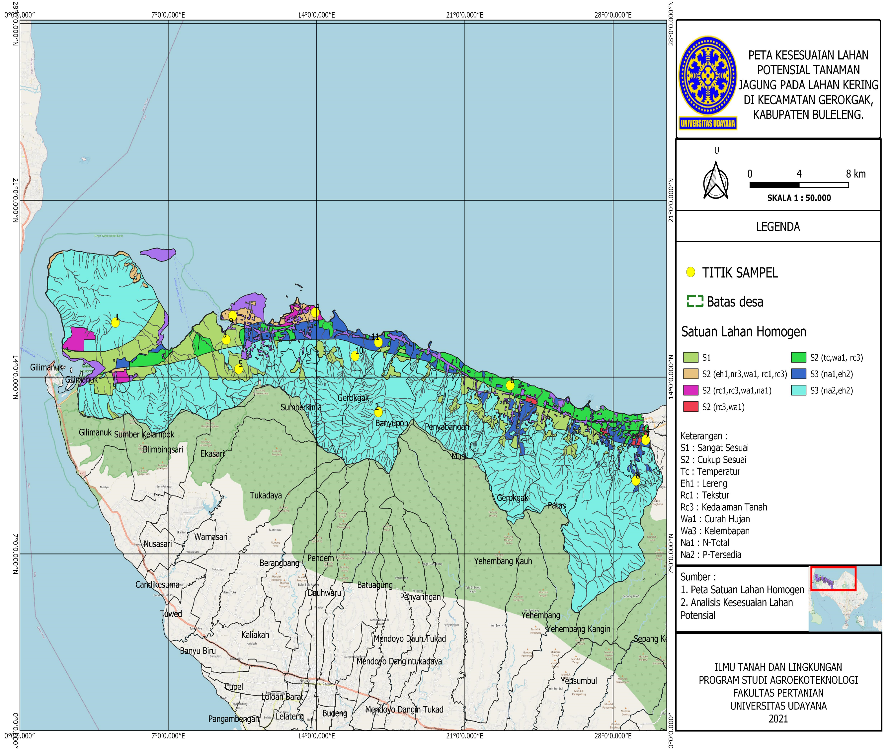
Hasil dan Pembahasan
Kesesuaian Lahan Aktual dan Potensial
Gambar 4 . 9
Peta Kesesuaian
Potensial Tanaman Jagung
Lahan

Slide 35
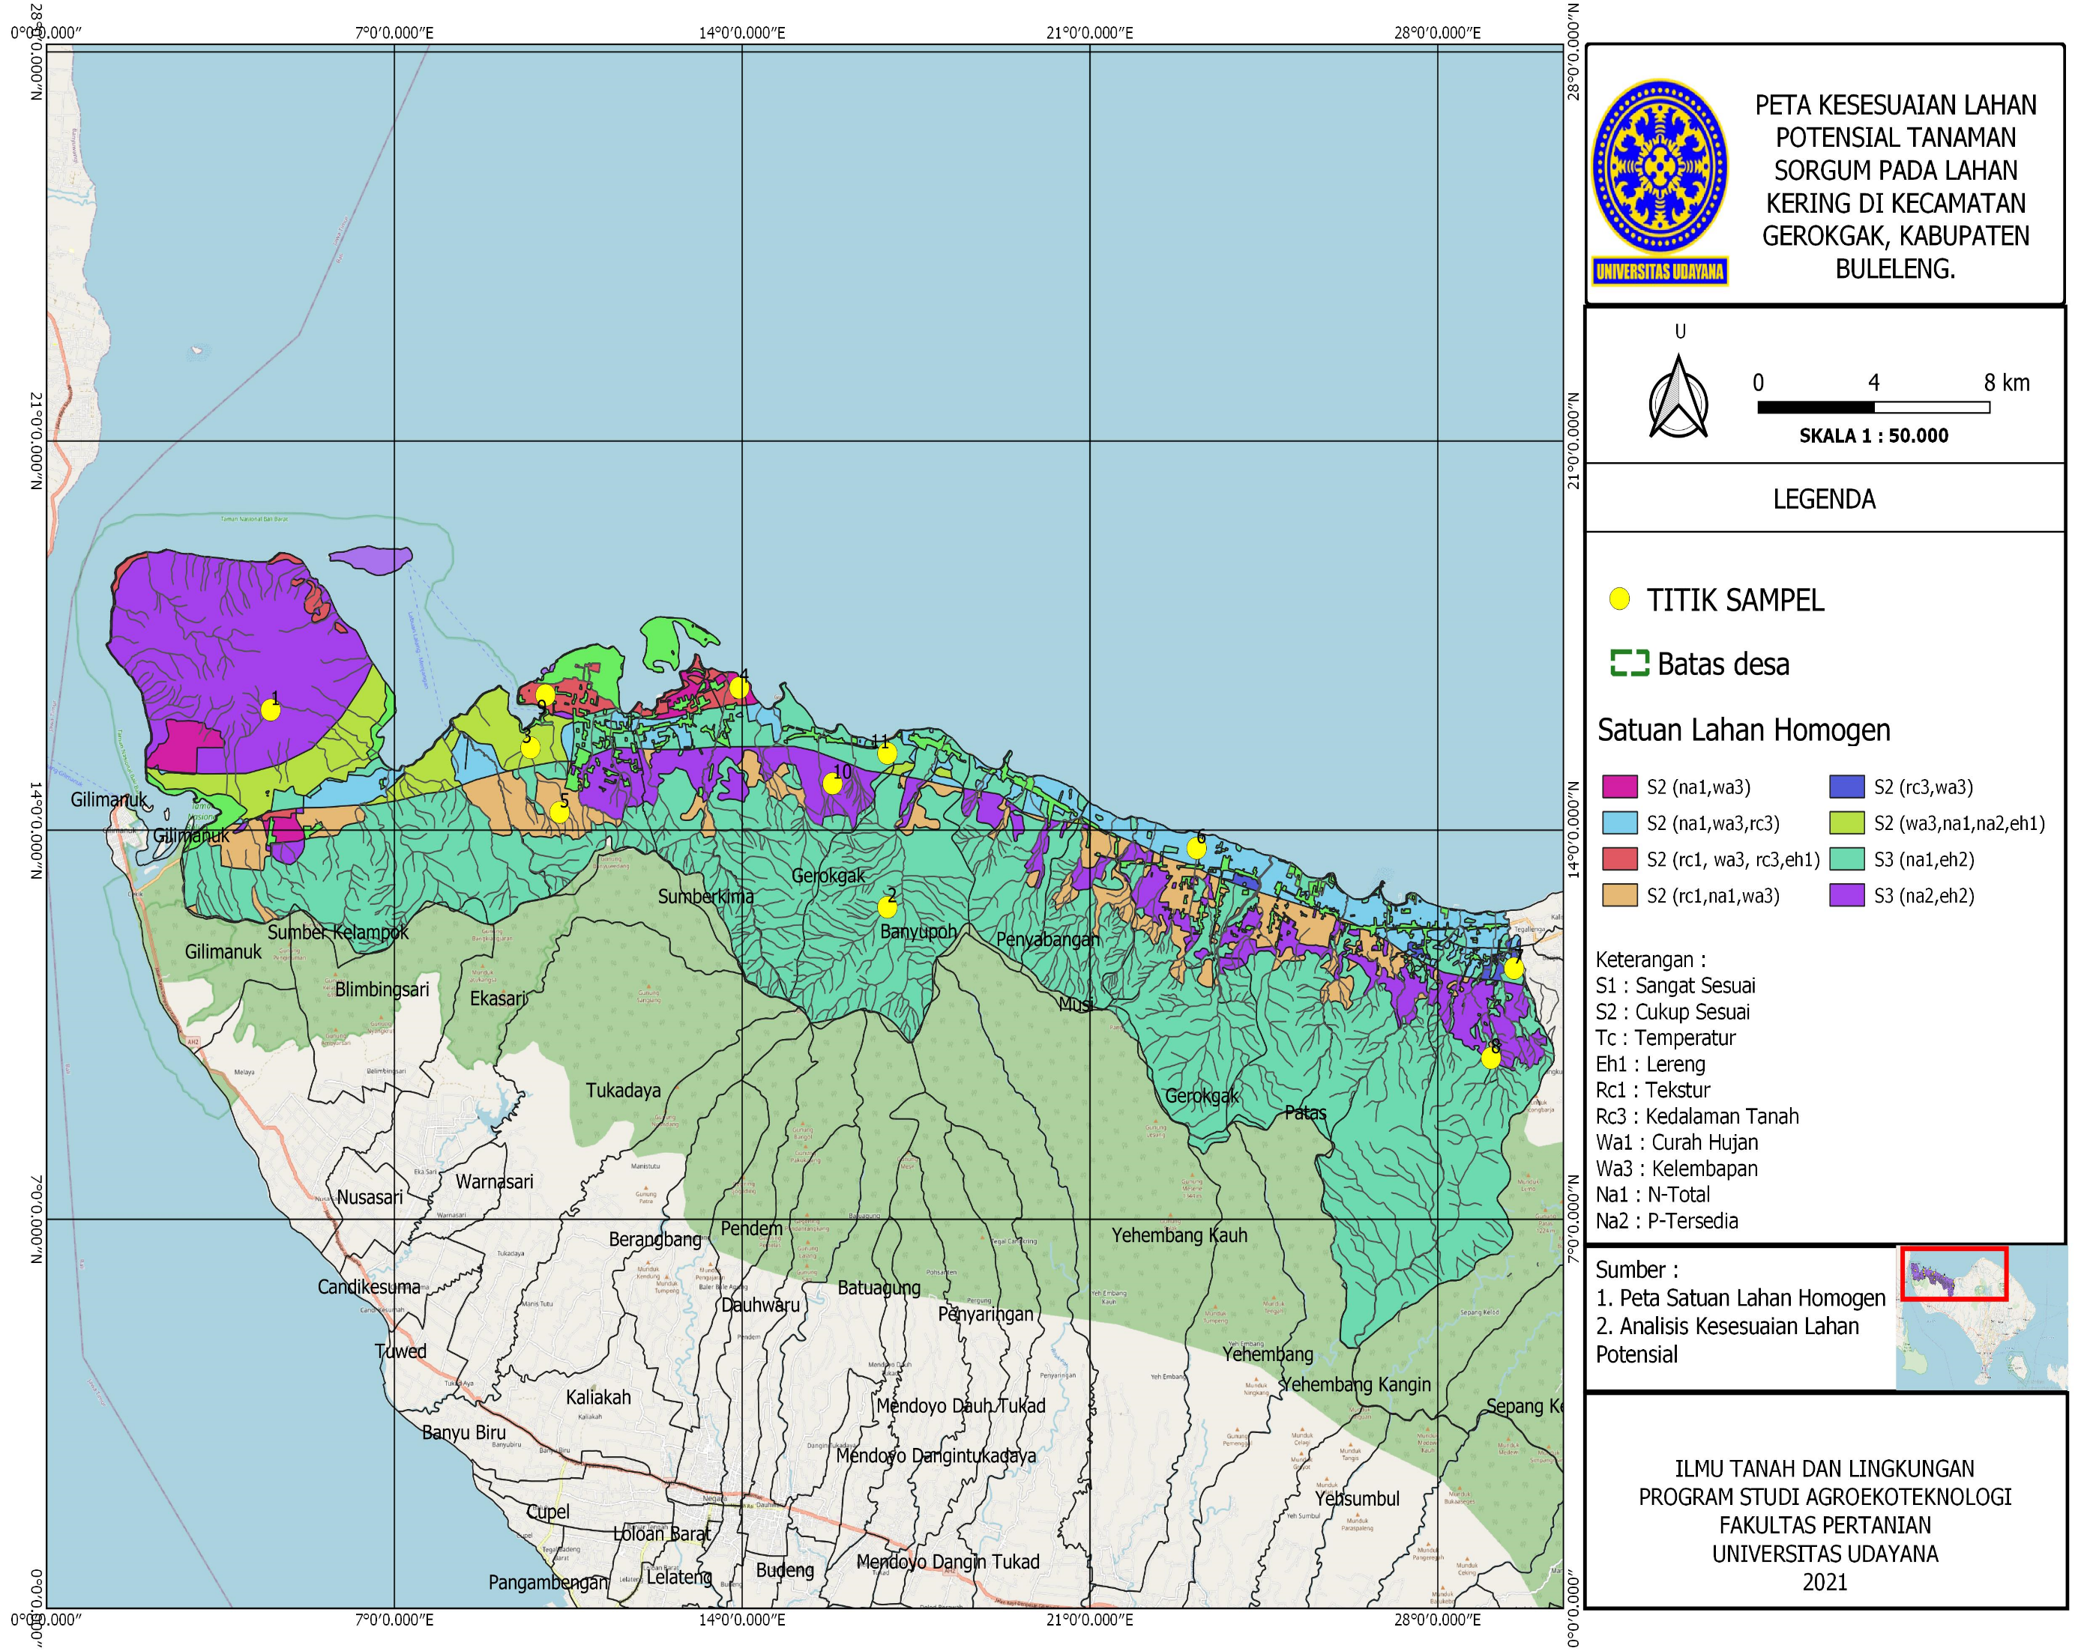
Hasil dan Pembahasan
Kesesuaian Lahan Aktual dan Potensial
Gambar 4 . 10
Peta Kesesuaian Lahan Potensial Tanaman Sorgum

Slide 36
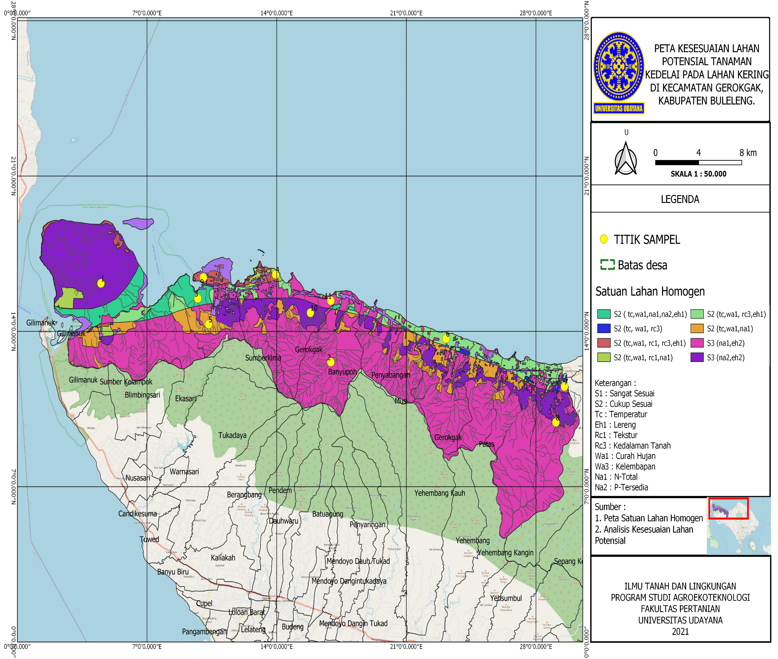
Hasil dan Pembahasan
Kesesuaian Lahan Aktual dan Potensial
Gambar 4 . 11
Peta Kesesuaian Potensial Tanaman Kedelai
Lahan

Slide 37
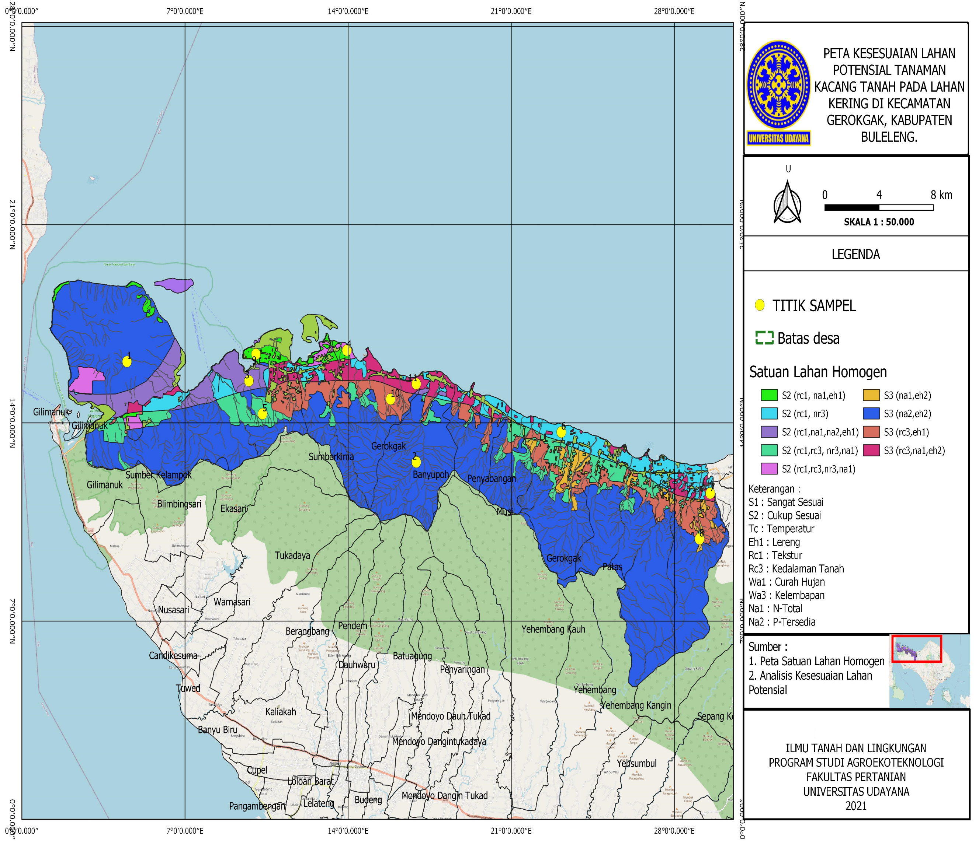
Hasil dan Pembahasan
Kesesuaian Lahan Aktual dan Potensial
Gambar 4 . 11
Lahan
Peta Kesesuaian Potensial Tanaman Kacang Tanah

Slide 38
Hasil dan Pembahasan
Arahan pengelolaan lahan yang dapat dilakukan untuk meningkatkan produktivitas lahan pada wilayah penelitian yaitu pembuatan terasering, peningkatan dosis pupuk, pemeliharaan tanaman, pengaturan jarak tanam, sanitasi kebun dan pemberian pupuk organik. Peta Arahan Pengelolaan lahan di sajikan pada Gambar 4.12
Arahan Pengelolaan
.

Slide 39
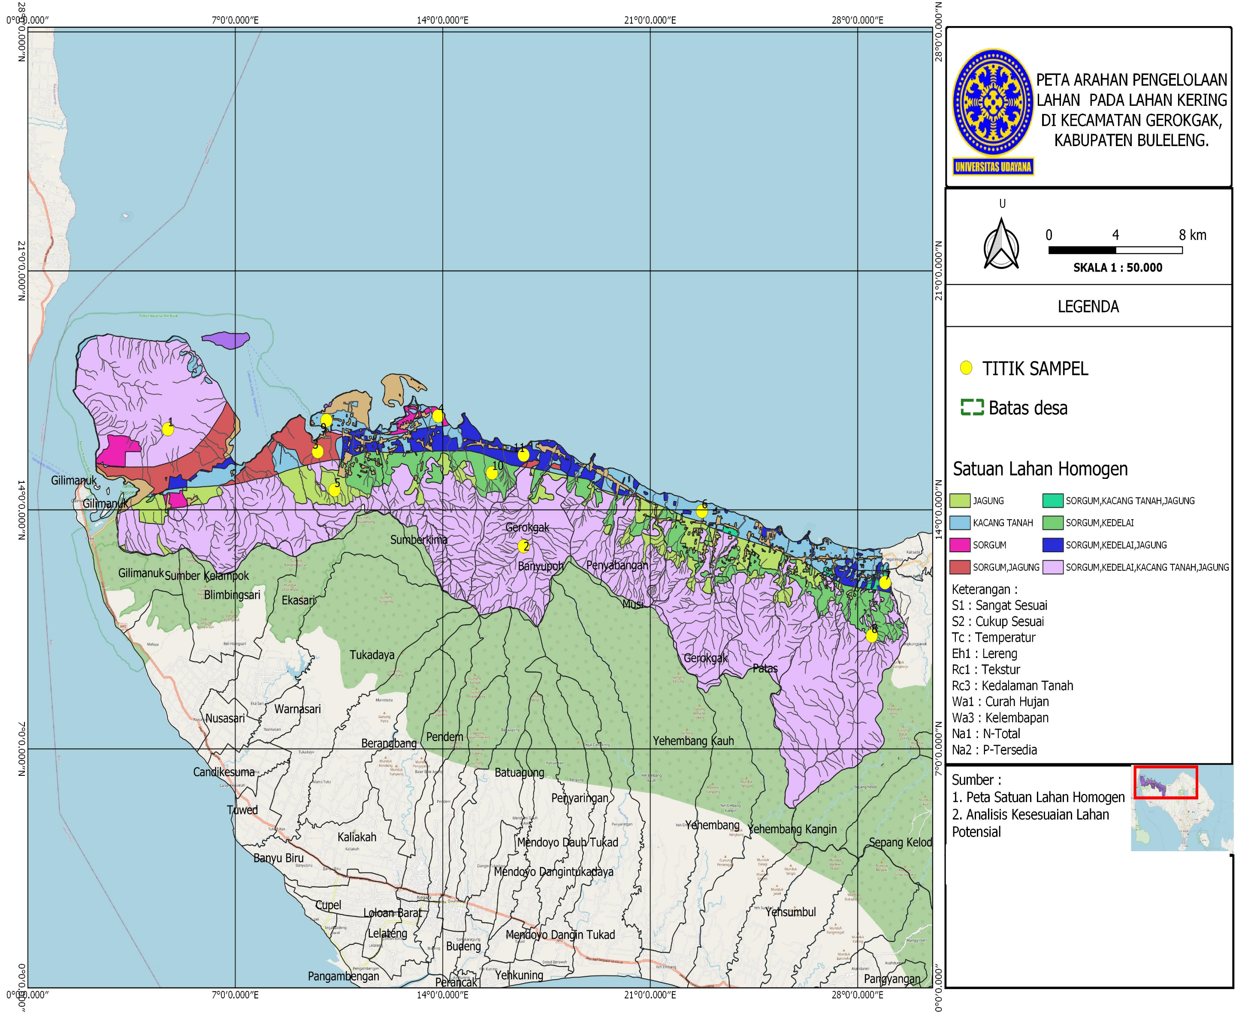
Hasil dan Pembahasan
Kesesuaian Lahan Aktual dan Potensial
Gambar 4 . 12
Peta Arahan Pengelolaan Lahan

Slide 40
Hasil dan Pembahasan
Pada SLH MCMIIH dapat diarahkan untuk ditanami tanaman sorgum, kedelai, dan kacang tanah dengan adanya perbaikan faktor pembatas lereng yaitu dengan pembuatan teras;
Pada SLH LCKIVH dapat diarahkan untuk ditanami tanaman kacang tanah dengan adanya perbaikan faktorpembatas lereng yaitu dengan pembuatan teras.
Pada SLH ACKIIK tegolong sangat sesuai dan dapat di arahkan untuk komuditi yang terpilih yaitu jagung, sorgum, dan kedelai.
Pada SLH MCMIIK di sarankan untuk tanaman jagung, sorgum dan kacang tanah dengan syarat penambahan bahan organik.
Pada SLH LCKIIK tergolong sangat sesuai untuk disarankan tanaman jagung dan sorgum.
Pada SLH ACKIK dapat dirahkan untuk ditanami tanaman sorgum dan kacang tanah dengan syarat penambahan bahan organik..
Pada SLH ACKIISth dan MCMIITg di sarankan untuk tanaman jagung, sorgum dan kacang tanah dengan adanya perbaikan faktor pembatas hara tersedia yaitu dengan penambahan bahan organik.
PadaSLH LCKIVSth, LCKIVTg dan ACKIVTg sangat disarankan untuk ditanami tanaman jagung, sorgum dan kacang tanah.
Rekomendasi
Lahan
.

Slide 41

Kesimpulan dan Saran
Kesimpulan
Kelas kesesuaian lahan aktual untuk tanaman palawija kacang tanah, jagung, kedelai, dan sorgum adalah S3 (sesuai marginal) sampai N (tidak sesuai). Kelas kesesuaian lahan potensial untuk kacang tanah, kedelai dan sorgum yaitu tergolong S2 (cukup sesuai) sampai S3 (sesuai marginal); jagung tergolong S1 (sangat sesuai) sampai S3 (sesuai marginal)
1
Karakteristik/kualitas lahan yang bersifat sebagai faktor pembatas pada daerah penelitian meliputi: temperatur, curah hujan, bulan kering, kelembaban, tekstur, bahan kasar, kedalaman tanah, pH, salinitas, lereng, bahaya erosi, batuan permukaan, dan singkapan batuan
2

Slide 42
Kesimpulan dan Saran
Kesimpulan
3
Arahan pengelolaan lahan secara umum yang dapat dilakukan untuk meningkatkan produktivitas lahan pada wilayah penelitian yaitu pembuatan terasering, peningkatan dosis pupuk, pemeliharaan tanaman, pengaturan jarak tanam, sanitasi kebun dan pemberian pupuk organik
Berdasarkan penilaian kualitas lahan, maka perlu upaya perbaikan untuk melakukan pemulsaan untuk mengatasi bulan kering, pemberian bahan organik untuk memperbaiki tekstur tanah, melakukan pengapuran untuk memperbaiki pH dan salinitas, memberikan pupuk yang mengandung unsur-P seperti SP36 atau TSP, membuat terasering untuk mengurangi bahaya erosi, dan membersihkan batuan permukaan untuk mengatasi singkapan batuan dan batuan di permukaan. Perlu dilakukan penelitian lebih lanjut dengan skala lebih besar dan intensitas pengamatan lebih luas seperti dilakukan analisis secara ekonomi (input/output) agar mengetahui kelayakan sistem pertanian yang dijalankan dan dapat mengetahui lebih tepat untuk menentukan komoditas prioritas.
Saran

Slide 43
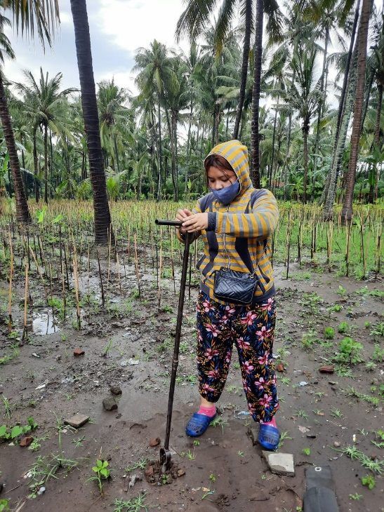
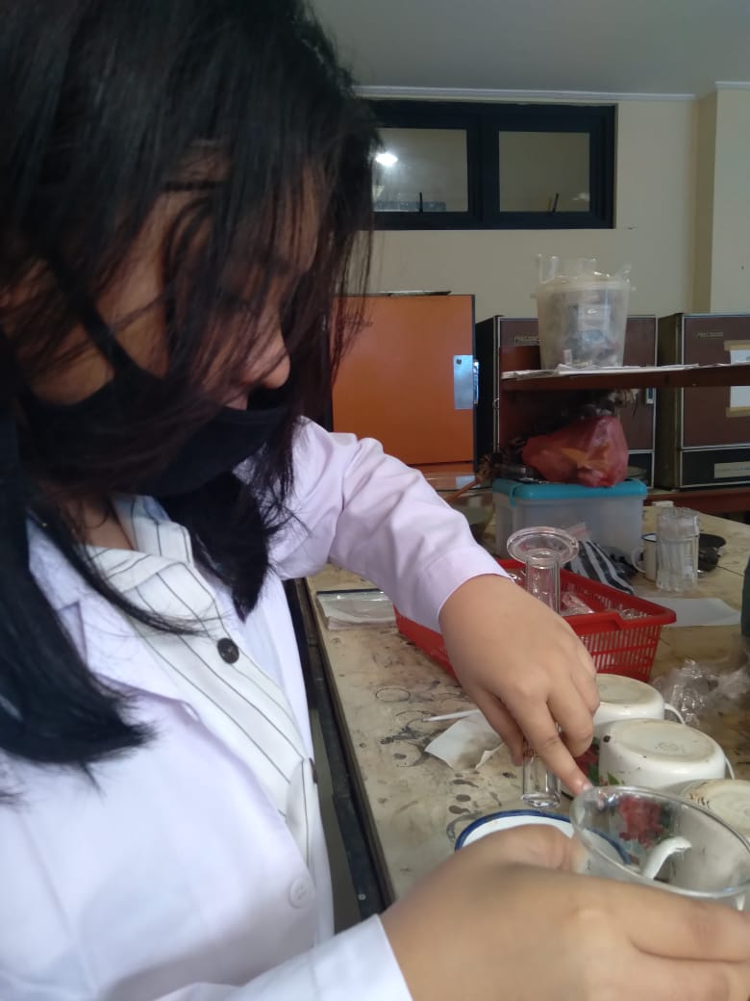
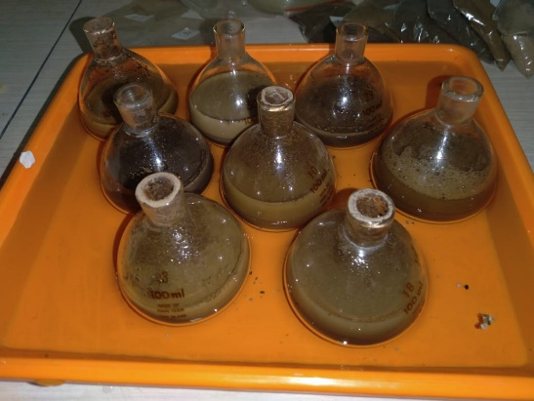
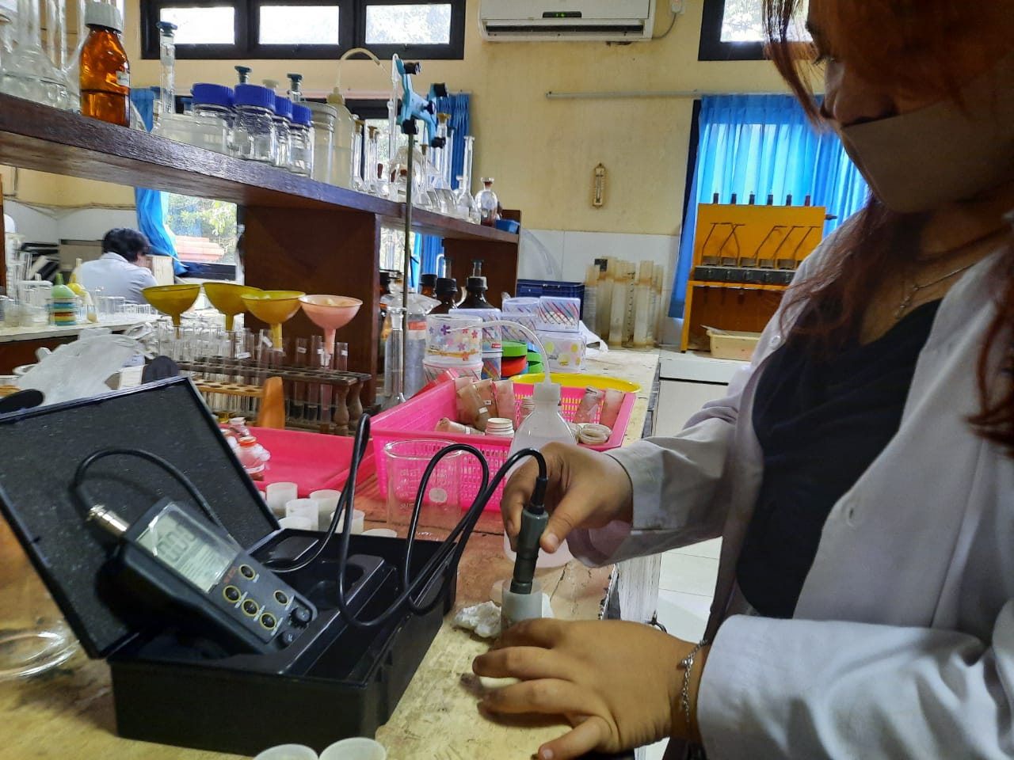
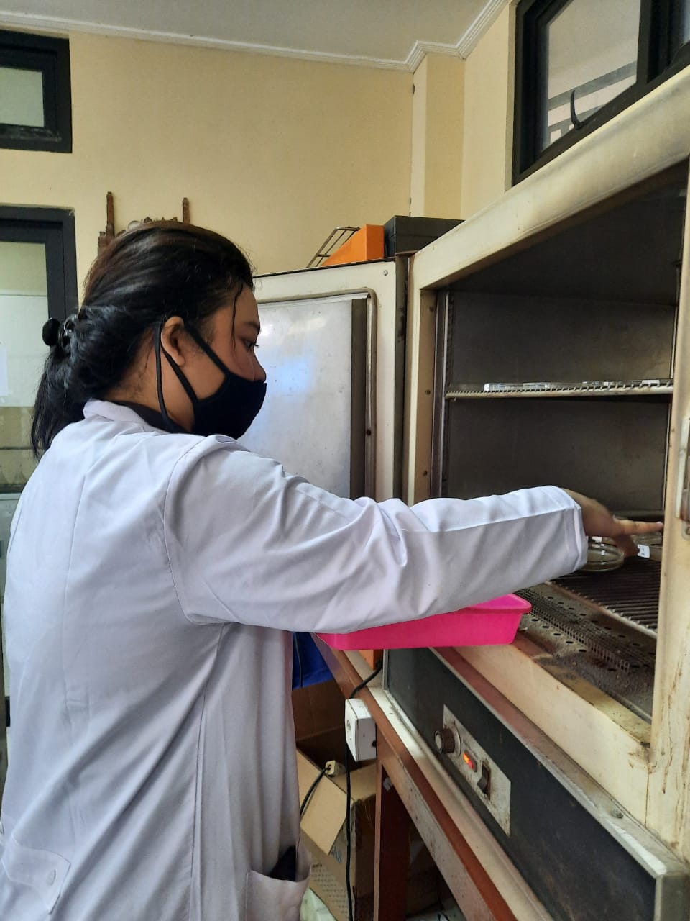
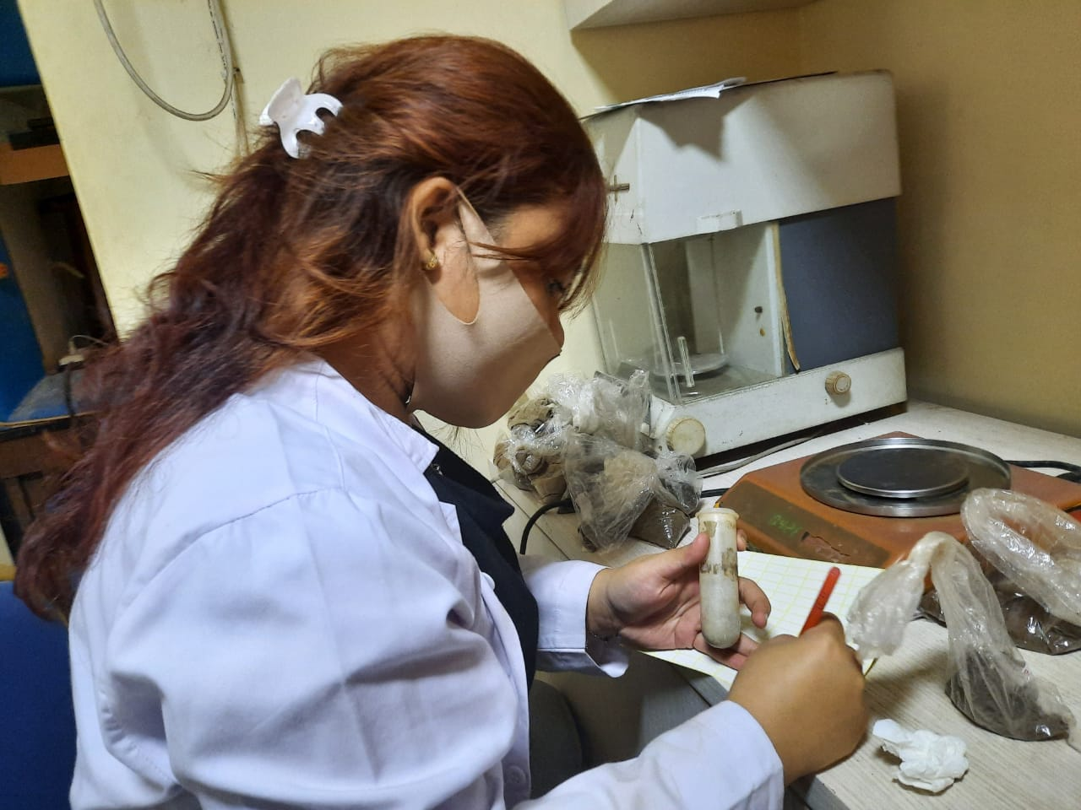
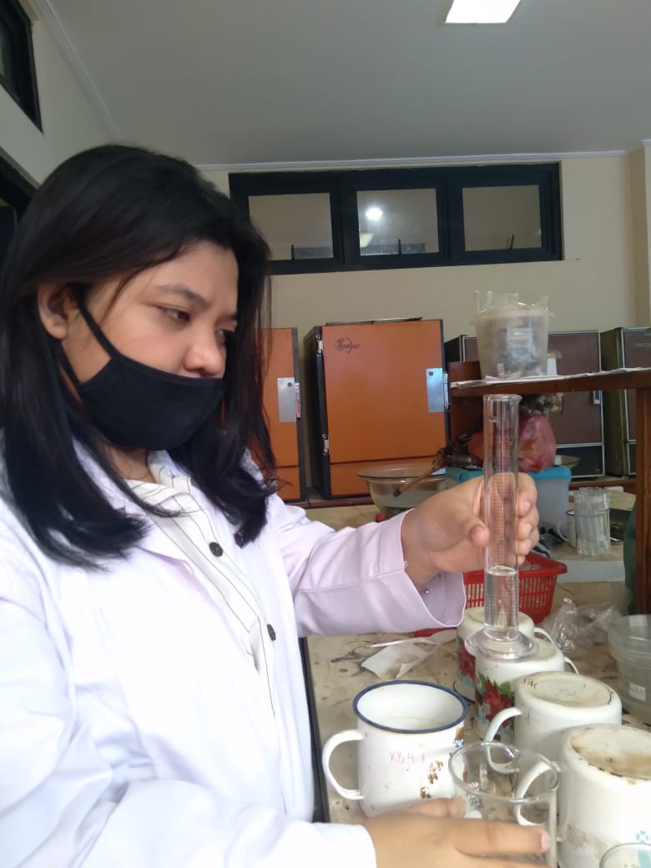
TERIMAKASIH

